Slide 1
Genentech

Slide 2
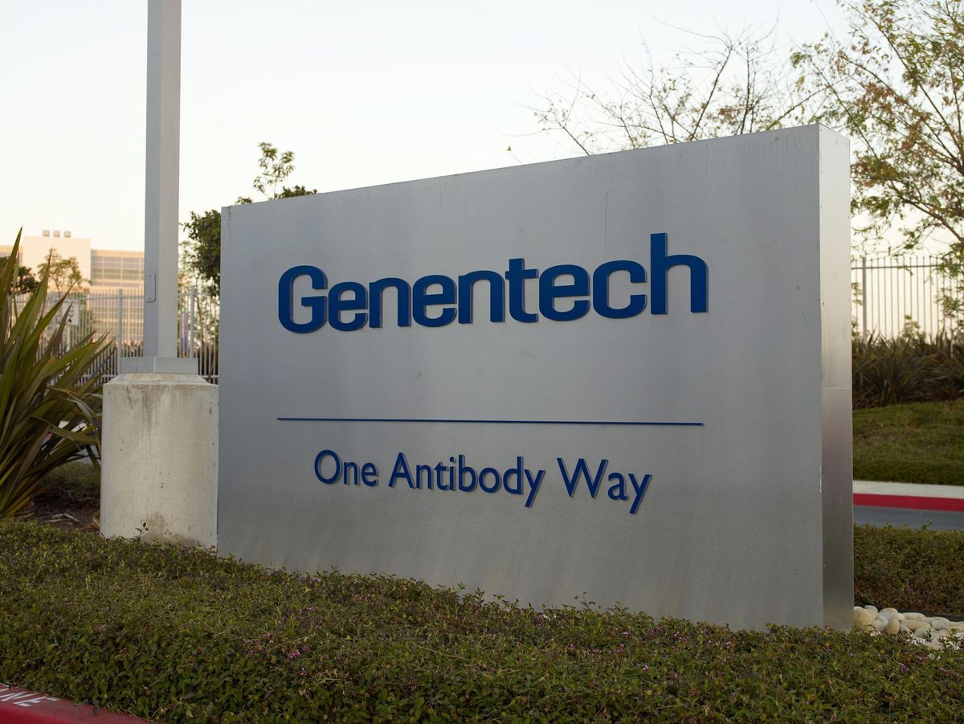
Genentech, Inc. (полное название — Genetic Engineering Technology, Inc.) — биотехнологическая корпорация, основанная венчурным капиталистом Робертом Суонсоном и биохимиком Гербертом Бойером в 1976 году. Считается одним из основателей биотехнологической промышленности и пионером в области рекомбинантной ДНК-технологии.

Slide 3
В 1973 году, Герберт Бойер и его коллега Стэнли Коэн Норман доказали, что эндонуклеазы рестрикции могут использоваться в качестве «ножниц», чтобы вырезать ДНК-фрагменты из одного генетического источника, которые будут лигированы внутрь отрезка плазмидного вектора. Хотя Коэн вернулся в науку,^{[1]} Роберт Суонсон вышел на Герберта Бойера^{[3]} и предложил основать компанию.^{[1]} Бойер стал работать с Артуром Ригсом и Кейши Итакура в Бекмановском исследовательском институте, где его группа в 1977 году впервые успешно внедрила человеческий ген в бактерию, с помощью чего синтезировала соматотропин (гормон роста). В 1978 году два учёных, Дэвид Годдэл и Дэннис Клэйд, присоединились к научной группе Бойера и сыграли важную роль в успешном синтезе человеческого инсулина.

Slide 4
Исследовательские центры
Штаб-квартира корпорации Genentech располагается в Южном Сан-Франциско, а дополнительные производственные мощности в Вакавилле и Ошенсайд (США, Калифорния). 17 марта 2006 года руководство Genentech объявило о своем решении построить новые производственные мощности с распределительным центром в Хиллсборо (США, Орегон), которые начали функционировать в 2010 году. В июне 2007 года компания начала строительство и развитие производственных мощностей по исследованию кишечной палочки.

Slide 5
Исследования
Genentech позиционирует себя как исследовательскую корпорацию, которая способствует развитию науки и внедрению инноваций. В компании работает более 1100 исследователей и учёных, которые занимаются широким диапазоном научной деятельности — от молекулярной биологии до химии белка в области биоинформатики и физиологии. Учёные Genentech в настоящее время сосредоточили свои усилия в 5 областях: онкология, иммунология, восстановление тканей, неврология и лечение инфекционных заболеваний. Расширение штата компании и поглощение Genentech свидетельствуют о намерении расширить исследования в микробиологии, медицинской визуализации и нейроисследованиях. За исключением небольшой научной группы, все исследовательские объекты Genentech находятся только на территории Сан-Франциско

Slide 6
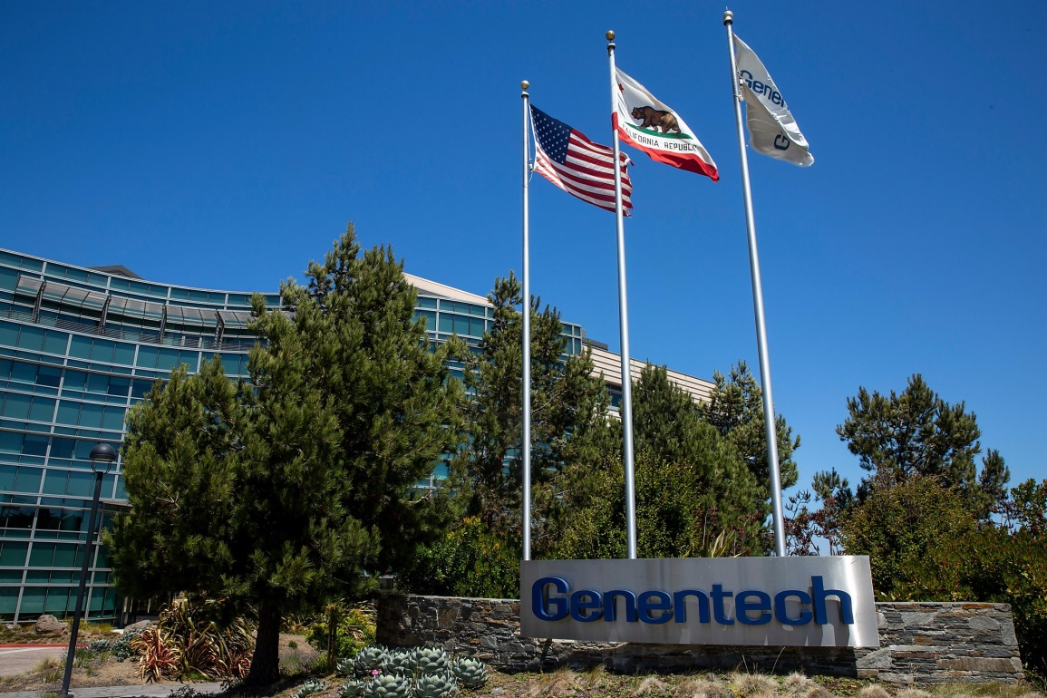
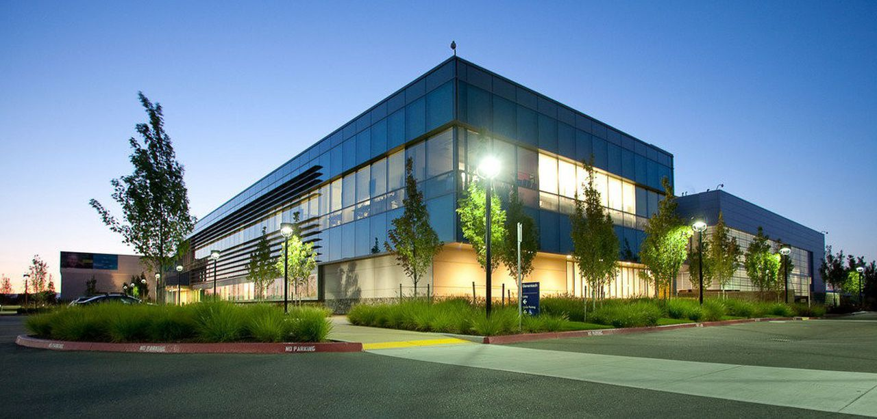
Ученые первой в мире биотехнологической американской компании Genentech научились так вооружать антитела, чтобы обстрел раковой клетки велся сразу по нескольким направлениям.

Slide 7
Хронология продуктов
1982: Синтетический "человек" инсулин одобрено Управление по санитарному надзору за качеством пищевых продуктов и медикаментов США (FDA), в партнерстве с производителем инсулина Эли Лилли и компания, который прошел процесс утверждения продукта FDA. Продукт (Хумулин ) был лицензирован и произведен компанией Lilly и был первым в истории одобренным генно-инженерным терапевтическим средством для человека.
1990: Actimmune (интерферон гамма 1b ): Лечение хроническая гранулематозная болезнь (по лицензии Intermune).
1993: Нутропин (рекомбинантный соматропин): Гормон роста для детей и взрослых для лечения до трансплантацияпочки из-за хроническая болезнь почек.
1993: Пульмозим (дорназа альфа): ингаляционное лечение для детей и молодых людей с кистозный фиброз - рекомбинантный ДНКаза.
2003: Xolair (омализумаб): подкожная инъекция для стойких астма.
2003: Raptiva (эфализумаб): антитело, предназначенное для блокирования активации и реактивации Т-клетки которые приводят к развитию псориаз. Разработано в партнерстве с XOMA. В 2009 году добровольный уход с рынка США после сообщений о прогрессирующая мультифокальная лейкоэнцефалопатия.
2004: Авастин (бевацизумаб): Анти-VEGF моноклональное антитело для лечения метастатического рака двоеточие или прямая кишка. В 2006: Луцентис (инъекция ранибизумаба): лечение неоваскулярной (влажной) возрастной дегенерации желтого пятна (AMD). FDA одобрило LUCENTIS после приоритетной проверки (шесть месяцев). Genentech начала поставки продукта 30 июня 2006 г., в день утверждения продукта.
2010: Актемра (тоцилизумаб): первое моноклональное антитело, ингибирующее рецептор интерлейкина-6 (ИЛ-6), одобренное для лечения ревматоидного артрита (РА).
2011: Зелбораф (вемурафениб): для лечения метастатическая меланома вызванный BRAF мутация.
2012: Perjeta (пертузумаб): для использования в сочетании с Герцептином (трастузумаб) и доцетаксел химиотерапия для лечения пациентов с ранее нелеченным HER2-положительным метастатическим раком молочной железы.
2013: Кадсила (адо-трастузумаб эмтанзин): первый конъюгат антитело-лекарственное средство (ADC) Genentech, получивший одобрение FDA. Он состоит из трастузумаба (герцептина), связанного с цитотоксическим агентом мертанзином (DM1), который используется для лечения HER2-положительного метастатического рака груди.
2013: Газива (обинутузумаб): для использования в сочетании с хлорамбуцилом для лечения пациентов с ранее не леченными хронический лимфолейкоз (CLL). Газива - первый препарат с революционная терапия обозначение для получения одобрения FDA.
2014: Esbriet (пирфенидон): антифиброзный препарат для лечения идиопатического легочного фиброза (IPF). Разработано Intermune, Inc.
2015: Alecensa (алектиниб): лечение немелкоклеточного рака легкого (НМРЛ).
2016: Тецентрик (атезолизумаб): первое в своем классе антитело против PD-L1 для лечения распространенного рака мочевого пузыря или метастатического немелкоклеточного рака легкого (НМРЛ), оба после неэффективности химиотерапии на основе платины. Тецентрик получил ускоренное одобрение по показаниям на запущенный рак мочевого пузыря из-за многообещающих результатов фазы II.
2017: Гемлибра (эмицизумаб): лечение гемофилии А. Разработано Chugai Pharmaceutical Co..
2018: Xofluza (Балоксавир марбоксил): противовирусный препарат для лечения гриппа A и гриппа B. Шионоги.
2019: Polivy (Полатузумаб ведотин-piiq): лечение диффузной крупноклеточной В-клеточной лимфомы при использовании в сочетании с бендамустином и ритуксимабом.

Slide 8
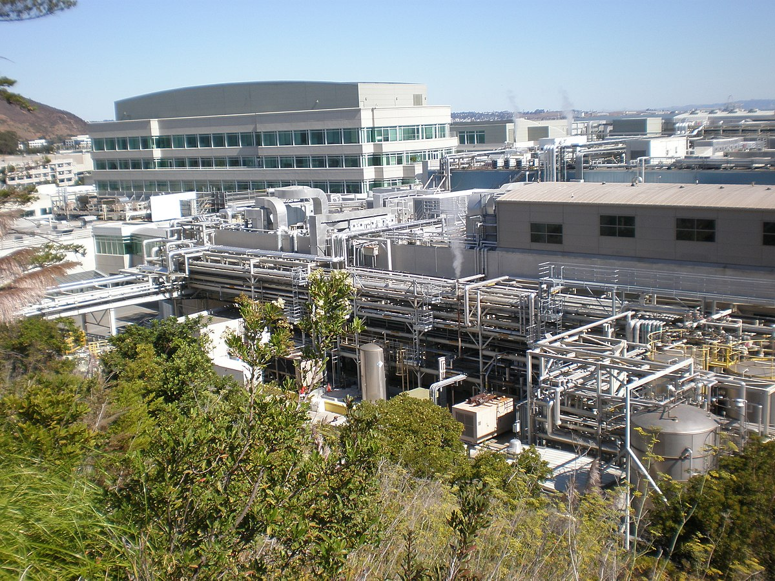
Главный офис Genentech находится в Южный Сан-Франциско, Калифорния (37 ° 39′25 ″ с.ш. 122 ° 22′44 ″ з.д.﻿ / ﻿37,657 ° с.ш.122,379 ° з.), с дополнительными производственными площадями в Вакавилль, Калифорния; Оушенсайд, Калифорния; и Хиллсборо, Орегон.
В декабре 2006 года Genentech продала свой Порриньо, Испания, возможность Lonza и приобрела эксклюзивное право на покупку завода Lonza по производству культур клеток млекопитающих, строящегося в г. Сингапур. В июне 2007 года Genentech начала строительство и разработку Кишечная палочка производственные мощности, также в Сингапуре, для производства по всему миру Луцентис (ранибизумаб инъекции) нерасфасованное лекарственное вещество.

